Slide 1
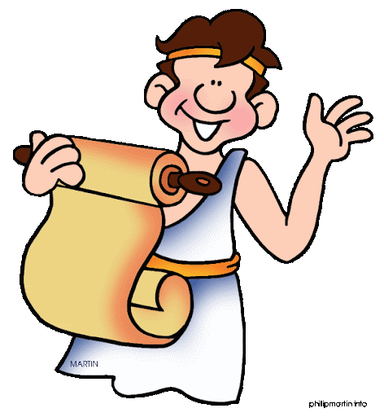
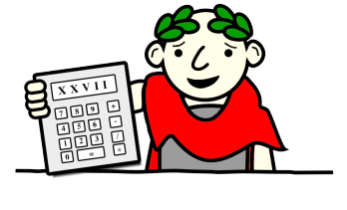
Chào mừng các con
đến với lớp học trực tuyến

Slide 2

Thứ tư ngày 2 tháng 3 năm 2022
Toán
Làm quen với chữ số La Mã

Slide 3
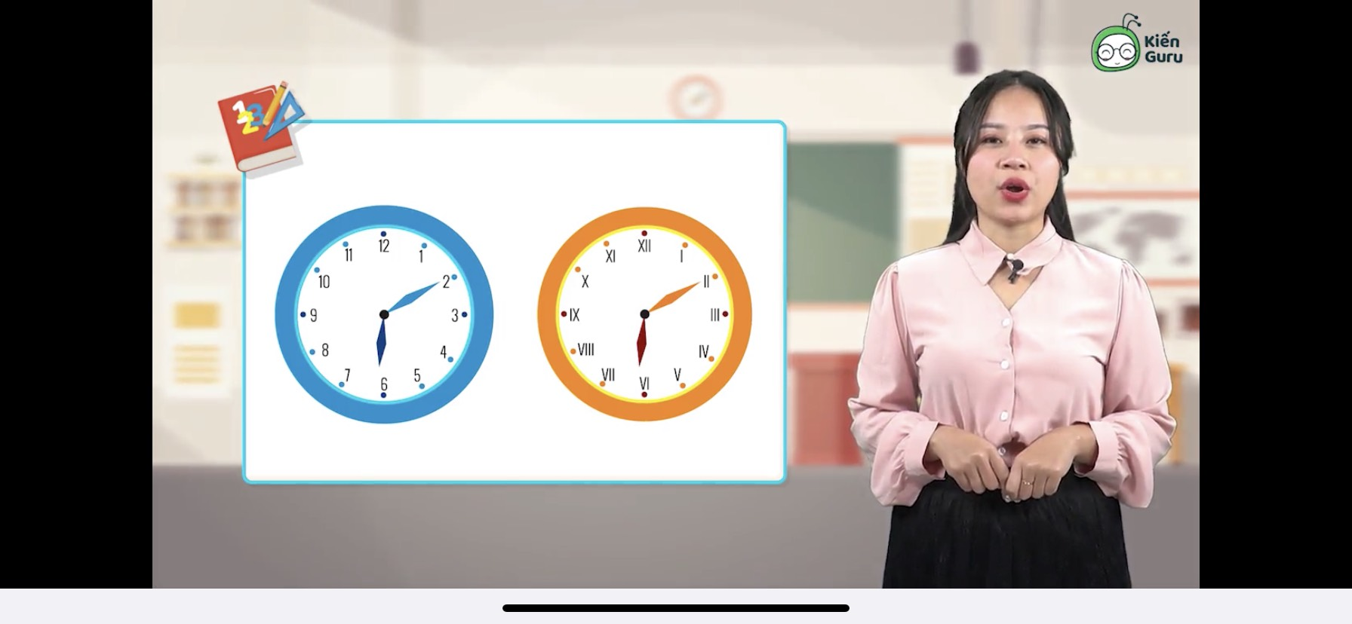
Quan sát và cho biết điểm khác nhau giữa hai đồng hồ này?
Hệ thống số tự nhiên từ 1 đến 12
Hệ thống chữ số La Mã

Slide 4
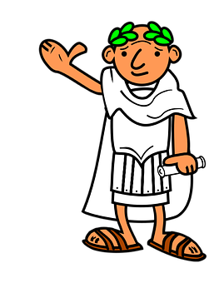
Nguồn gốc của số la mã
La Mã hay Roma cổ đại là một trong những nền văn minh cổ đại lớn nhất thế giới. Do nhu cầu kinh tế và nghiên cứu khoa học nên họ đã sáng tạo ra số đếm La Mã. Ngày nay người ta sử dụng số La Mã thường để viết trên mặt đồng hồ, viết trong mục lục sách hay đánh số thứ tự cho một số hoạt động nào đó…

Slide 5
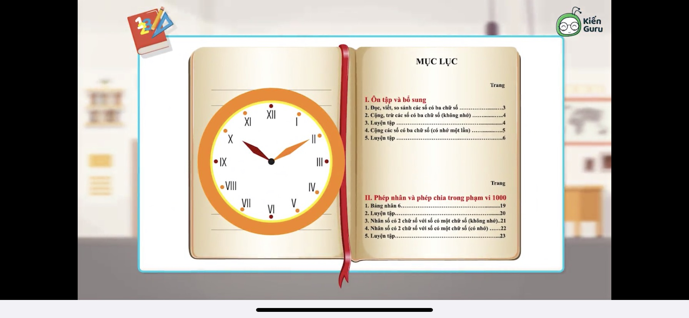
Đồng hồ

Slide 6
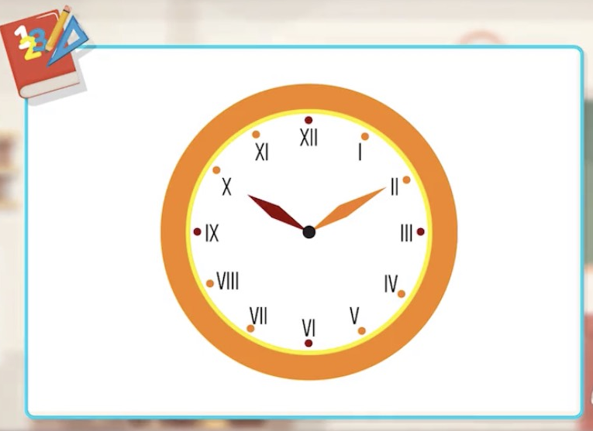
Hãy tìm các chữ in hoa trên mặt đồng hồ?
I
X
V

Slide 7


I
: một
V
: năm
X
: mười

Slide 8
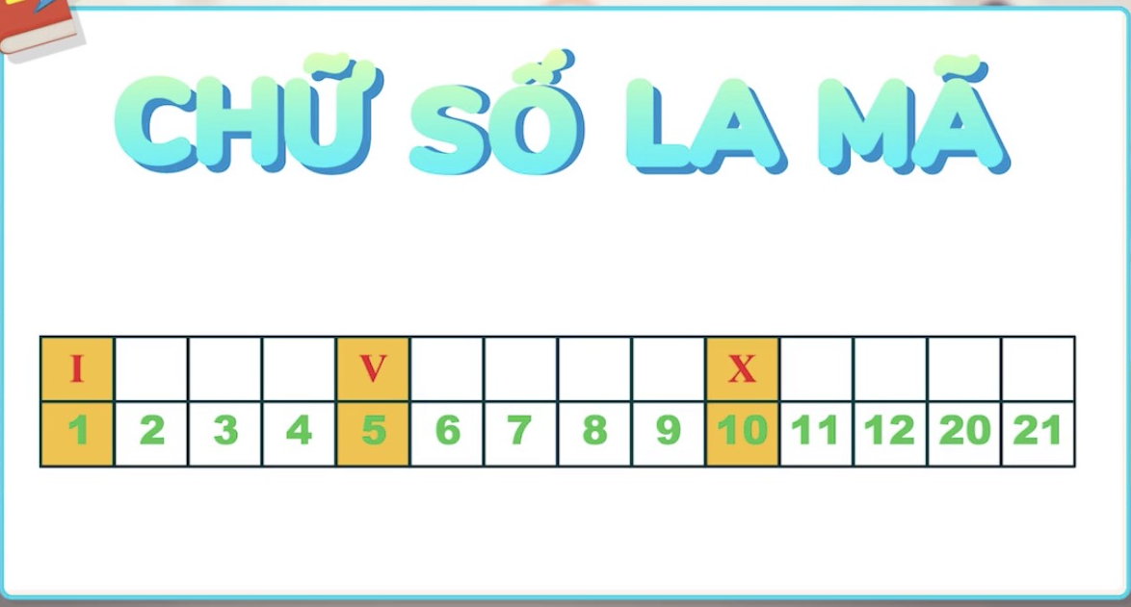
5 - 1 = 4
5 + 1 = 6
- 1
+ 1
IV
VI

Slide 9
+ 1
+ 1
+ 1
I
I
I
I
I
I
MỘT
HAI
BA

Slide 10
+ 1
+ 1
- 1
+ 1
II
III
IV
VI

Slide 11
+ 1
+ 1
+ 1
- 1
V
V
I
V
V
I
I
I
NĂM
BỐN
SÁU
BẢY
+ 1
+ 1
+ 1
V
I
I
I
TÁM

Slide 12
VIII
IX
+ 1
+ 1
- 1
+ 1
+ 1
+ 1
+ 1
+ 1
II
III
IV
VI
VII
VIII
XI
XII
XX
XXI

Slide 13
QUY TẮC HÌNH THÀNH SỐ LA MÃ
Các chữ I , X không được lặp quá 3 lần liên tiếp
Chữ V không được lặp lại quá 1 lần
Khi thêm chữ I vào bên trái chữ V hoặc chữ X thì giá trị của V hoặc X sẽ giảm đi 1 đơn vị
Khi thêm chữ I vào bên phải chữ V hoặc chữ X thì giá trị của V hoặc X sẽ tăng đi 1 đơn vị

Slide 14
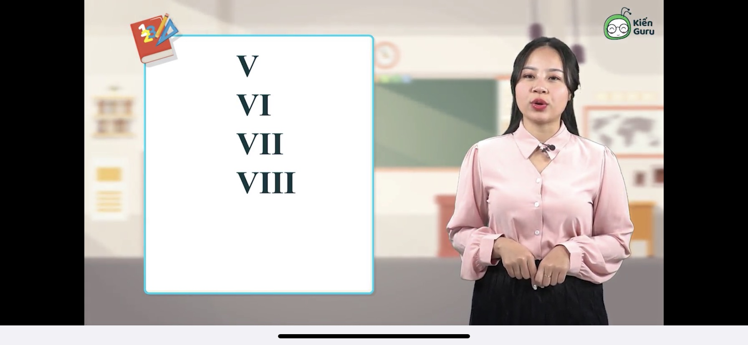
+ Chữ số viết bên phải là cộng thêm; nhỏ hơn chữ số gốc.
I
+ Tuyệt đối không thêm quá 3 lần liên tiếp số I.
II
III
+ Chữ số viết bên trái là trừ đi ; nhỏ hơn chữ số gốc.
I
IV
+ Tuyệt đối không thêm quá 3 lần liên tiếp số I.
I
IX

Slide 15

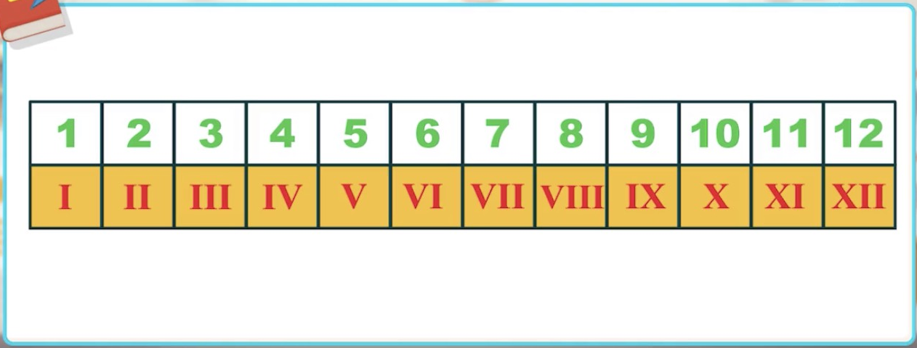


Slide 16
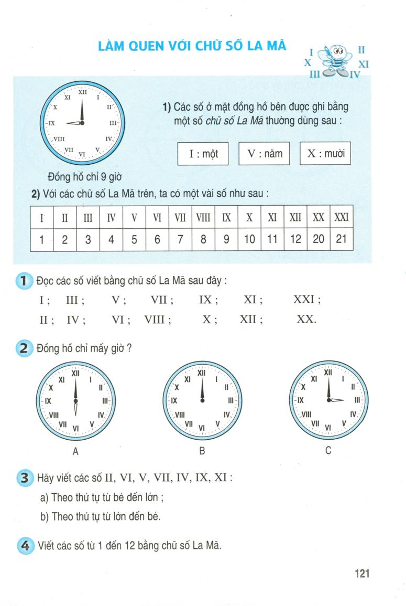
BÀI TẬP

Slide 17
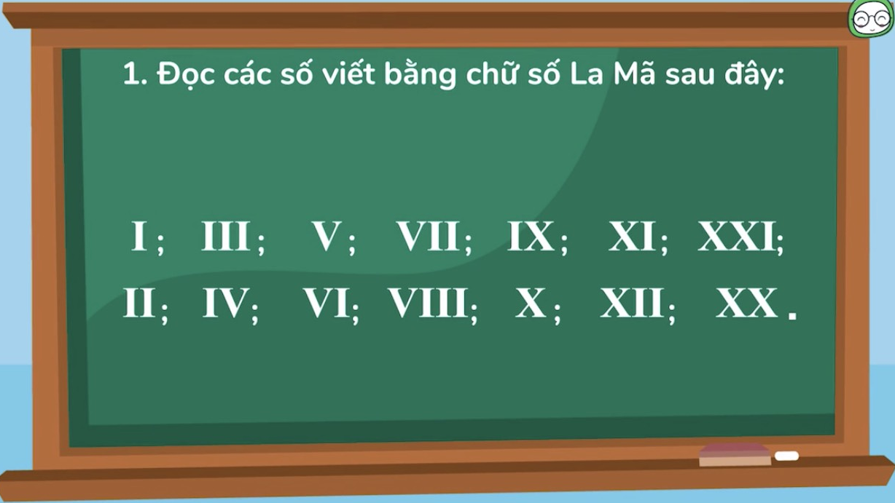
Một
Chín
Mười một
Hai mốt
Ba
Năm
Bảy
Hai
Bốn
Sáu
Tám
Mười
Mười hai
Hai mươi

Slide 18
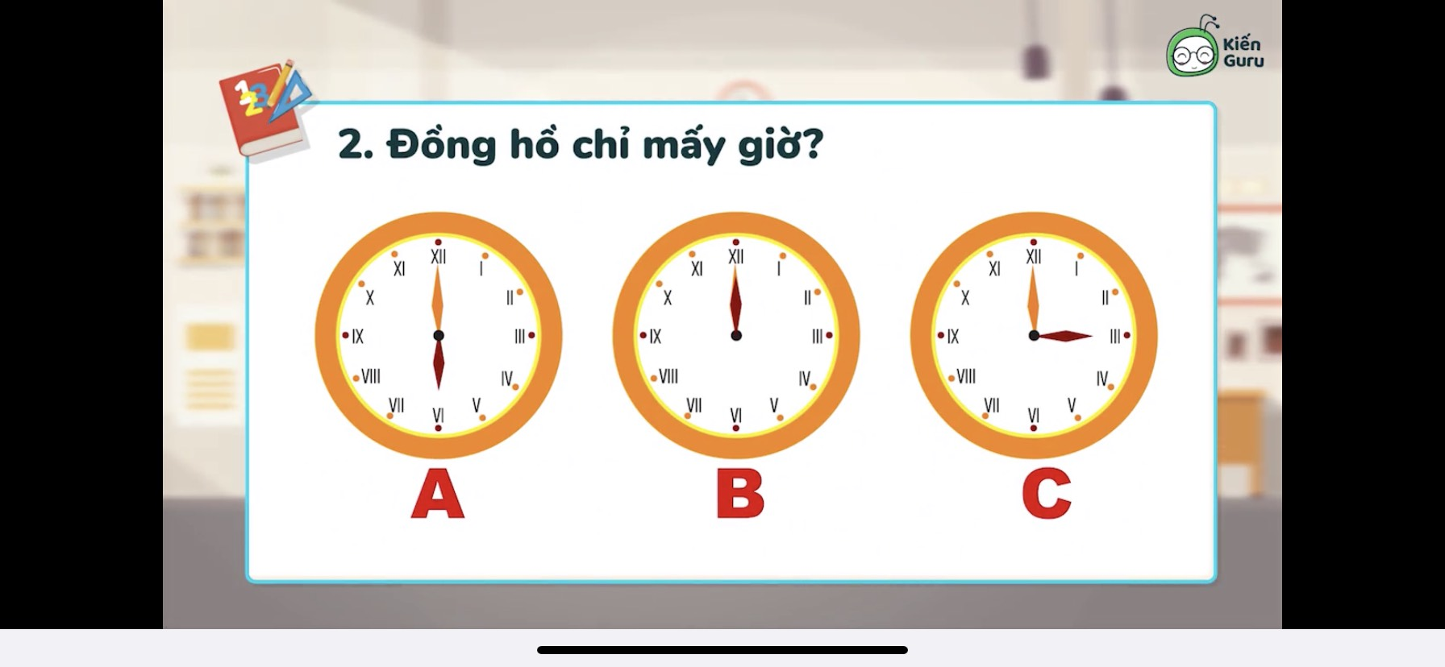
12
12
12
3
6
6 giờ
12 giờ
3 giờ

Slide 19
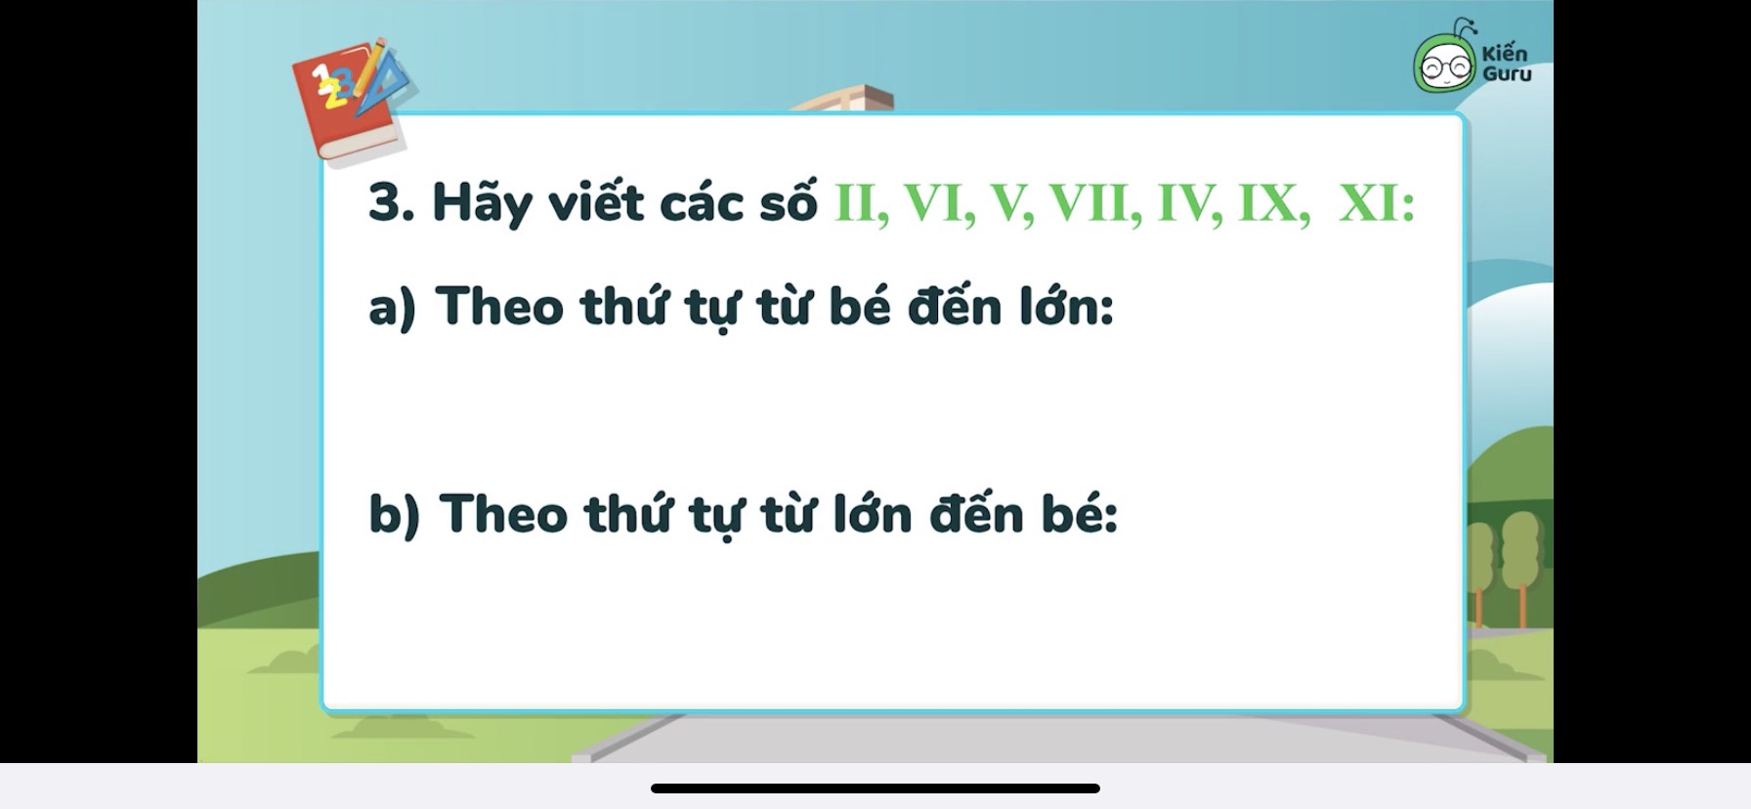
II
,IV
,V
,VI
,VII
,IX
,XI.
XI
,IX
,VII
,VI
,V
,IV
,II

Slide 20
4. Viết các số từ 1 đến 12 bằng chữ số La Mã
I,
II,
III,
IV,
V,
VI,
VII,
VIII,
IX,
X,
XI,
XII.

Slide 21
CHÀO TẠM BIỆT

